Slide 1
раздел (IV) "световые явления" Урок - 6 (т22 очки) № 30-2
ТЕМА: Глаз. очки.
ЦЕЛИ:.1. Создать условия для усвоения понятий "линза, оптическая сила линзы, формула тонкой линзы", для понимания этих закономерностей.
Задачи: 1.Способствовать усвоению понятий линза, рассеивающая и собирающая линзы, фокус линзы, оптическая сила линзы, формула тонкой линзы, увеличение и понимания устройства и принципа действия фотоаппарата и проекционного аппарата. 2. Способствовать развитию умений объяснять физические процессы и развивать умения строить построения для фото и проекционного аппарата..
ТИп УРОКА: комбинированный с элементами технологии усвоения и изучения нового материала
ВИД УРО КА: объяснительно иллюстративный в форме эвристической беседы с частично поисковыми элементами и демонстрациями.
ДЕМОНСТРАЦИИ:1. Глаз как оптическая система. 2. (CD-ROM) "очки "Физика в картинках"
 | ХОД УРОКА:
1 | Консультация по д.з. №5. | 5м
2 | Создание проблемной ситуации (Демонстрация №1) | 5м
3 | Эвристическая беседа по материалу темы №22 с демонстрациями | 15м
4 | Повторение темы по ОК | 5м
5 | упр.41 (1,2) стр. 164 УПР. 42 (1,2,3) стр. 165. | 10м
д.з | § 73,74 (т №22) | 50м

Slide 2
Урок - 5 ( III o ) \3у11н\ №43
ТЕМА:\ т.№18\ повторение темы
«ГлАЗ, как оптическая система, ОЧКИ, ОПТИЧЕСКИЕ ПРИБОРЫ».
ЦЕЛИ:
1. Повторить осн. оптические элементы глаза.
2. Повторить понятие акомодации и РНЗ.
3. Повторить устройство оптических приборов (проекционный аппарат, фотоаппарат, лупа.)
4. Повторить способы исправления дефектов зрения.
Задачи:
ТИп УРОКА:
ВИД УРОКА:
ДЕМОНСТРАЦИИ:
1. Модель глаза.
2. Фотоаппарат.
3. Проекционный аппарат.

Slide 3
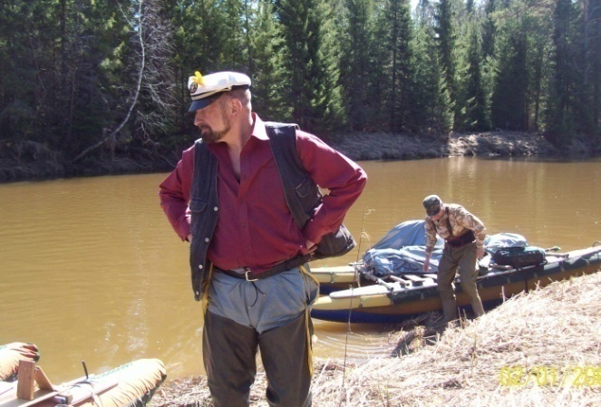
Физика 8-5
Тема №22
Глаз.
очки.
Физика от физика

Slide 4
т.22/8 глаз. Очки. § 70
1
1
+
1
Хрусталик ( F)
"объектив"
=
F
d
f
сетчатка
Палочки Ч/Б
колбочки..ЦВ
роговица
стекловидное..
f =2,5см
зрачок
(2-8 мм)
чёрный
(Д , , )
Глазной нерв
Пятно…
радужка
АККОМОДАЦИЯ ( 12мм - ∞)
РНЗ = 25 см
двумя…
Стр.213

Slide 5
близорукость…
РАЗДВИНУТЬ
дальнозоркость…
СОБРАТЬ
ФвК

Slide 6
навели
1
1
+
1
=
d
резко
F
d
f
А
f
матрица
плёнка
резче
Б
глубина
резкости
ПРИЩУРИВАЕМСЯ
Д
резче

Slide 7
Стр.164

Slide 8
Стр.167

Slide 9
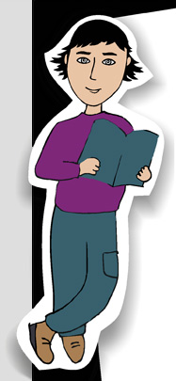
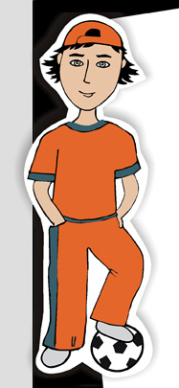
Домашнее задание.
Тема №21
§66,67

Slide 10
Урок - 6 ( III o ) \4у11н\ №44.
ТЕМА: \з.т№18\ Близорукость и дальнозоркость и их исправление.
ЦЕЛИ:
1. Закрепить знания по теме 18.
2. Развивать аудиальные умения.
3. Развивать визуальные умения.
Задачи:
ТИп УРОКА:
ВИД УРОКА:
ДЕМОНСТРАЦИИ:

Slide 11
1. Д.З. гр. 4. (бр 4) 2. Консультация по теме 18. 3. Закрепление знаний учащихся по т.18 а) аудиализация: - устройство фотоаппарата и проекционного аппарата, основные оптические элементы глаза. б) Качественные вопросы по теме: - Близорукий глаз может различать более мелкие предметы. Почему? - Когда оптическая сила глаза больше: при рассматривании близких или далеких предметов? - почему с увеличением изображения его освещенность уменьшается? - 4. Упр. № 5 (1, 2, 3, 5, 6, ) (стр. 107) | 2м 3м 10м 10м 20м
Д.З. гр.4 ( | 40м

Slide 12
Урок - 5 ( III o ) \3у11н\ №43
ТЕМА:\ т.№18\ повторение темы
«ГлАЗ, как оптическая система, ОЧКИ, ОПТИЧЕСКИЕ ПРИБОРЫ».
ЦЕЛИ:
1. Повторить осн. оптические элементы глаза.
2. Повторить понятие акомодации и РНЗ.
3. Повторить устройство оптических приборов (проекционный аппарат, фотоаппарат, лупа.)
4. Повторить способы исправления дефектов зрения.
Задачи:
ТИп УРОКА:
ВИД УРОКА:
ДЕМОНСТРАЦИИ:
1. Модель глаза.
2. Фотоаппарат.
3. Проекционный аппарат.

Slide 13
1.Консультация по гр.8 2. Изучение темы № 18 постановка проблемы: Почему два тела при удалении сливаются в одну точку? Почему ночью все кошки серы? а) эвристическая беседа по теме с демонстрациями, выкладками и рисунками на доске и заполнением справочника. б) Повтор темы по О.К. с акцентами Первичная «обратная связь» по ??? - рельсы кажутся сходящимися. Почему? - Зачем при встрече машин водители выключают фары? - Почему в воде все предметы мы видим неясно? - при прищюривании предметы видно лучше. Почему? - серп луны виден больше, чем пепельный диск. Почему? - Почему хрусталик рыбьего глаза почти сферический? | 5м 5м 20м 5м 10м
Д.З. т.№18. Пинский $ 46, 47, 44. (стр. 188) | 50м

Slide 14
1.Консультация по гр.8 2. Изучение темы № 18 постановка проблемы: Почему два тела при удалении сливаются в одну точку? Почему ночью все кошки серы? а) эвристическая беседа по теме с демонстрациями, выкладками и рисунками на доске и заполнением справочника. б) Повтор темы по О.К. с акцентами Первичная «обратная связь» по ??? - рельсы кажутся сходящимися. Почему? - Зачем при встрече машин водители выключают фары? - Почему в воде все предметы мы видим неясно? - при прищюривании предметы видно лучше. Почему? - серп луны виден больше, чем пепельный диск. Почему? - Почему хрусталик рыбьего глаза почти сферический? | 5м 5м 20м 5м 10м
Д.З. т.№18. Пинский $ 46, 47, 44. (стр. 188) | 50м

Slide 15
Зачем мы ПРИЩУРИВАЕМСЯ, если что-то плохо видно?
Зачем нам два глаза? Наверно про запас…
Почему два тела при удалении сливаются в одну точку?
Почему ночью все кошки серы?
Дальнорукость и близозоркость, что это?
Какое изображение дают фотоаппараты и проекторы?

Slide 16
- рельсы кажутся сходящимися. Почему?
- Зачем при встрече машин водители выключают фары?
- Почему в воде все предметы мы видим неясно?
- при прищуривании предметы видно лучше. Почему?
- серп луны виден больше, чем её пепельный диск. Почему?
- Почему хрусталик рыбьего глаза почти сферический?

Slide 17
1. Предмет высотой 60 см помещен на расстоянии 60 см от собирающей линзы с фокусным расстоянием 12 см. Определить, на каком расстоянии от линзы получилось изображение и размер полученного изображения.
2. Расстояния от предмета до линзы и от линзы до изображения одина­ковы и равны 0,5 м. Во сколько раз увеличится изображение, если смес­тить предмет на расстояние 20 см по направлению к линзе?

Slide 18
Домашнее задание.
Впереди
Зачёт№3

